Slide 1


Результаты плановых выездных проверок образовательных организаций
Ново - Савиновского района
г. Казани
Габдрахманова Г.З.
заместитель министра - руководитель департамента надзора и контроля в сфере образования Министерства образования и науки Республики Татарстан
Министерство образования и науки Республики Татарстан
Notes:
1

Slide 2
Контрольно-надзорные мероприятия в 2015 году
Комплексные проверки всех образовательных организации :
Мамадышский район
Алексеевский район
Сабинский район
г. Казань
Министерство образования и науки Республики Татарстан

Slide 3
Проверенные образовательные учреждения Ново-Савиновского района
Федеральный государственный надзор в сфере образования | Федеральный государственный контроль качества образования | Лицензионный контроль
2 СПО | 2 СПО | 2 СПО
23 школы | 23 школы
1 прогимназия, 46 ДОУ, 10 УДО
Министерство образования и науки Республики Татарстан

Slide 4
Образовательные организации обязаны
(ч. 6 ст. 28 273-ФЗ)
обеспечивать реализацию в полном объеме образовательных программ, соответствие качества подготовки обучающихся установленным требованиям, соответствие применяемых форм, средств, методов обучения и воспитания возрастным, психофизическим особенностям, склонностям, способностям, интересам и потребностям обучающихся
создавать безопасные условия обучения, воспитания, присмотра и ухода за обучающимися, их содержания в соответствии с установленными нормами, обеспечивающими жизнь и здоровье обучающихся, работников образовательной организации
соблюдать права и свободы обучающихся, родителей (законных представителей) несовершеннолетних обучающихся, работников образовательной организации
Министерство образования и науки Республики Татарстан

Slide 5
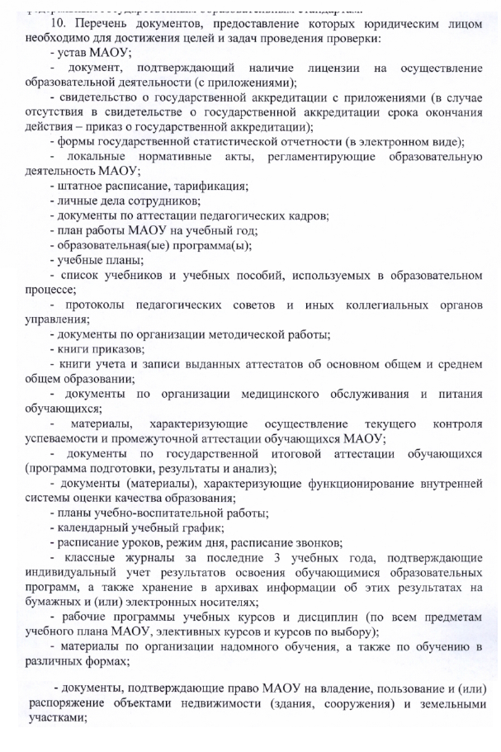
Перечень документов, предоставление которых юридическим лицом необходимо для достижения целей и задач проведения проверки
Министерство образования и науки Республики Татарстан
Notes:
5

Slide 6
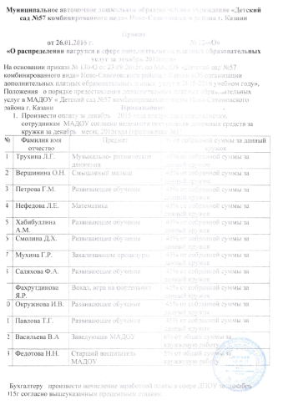
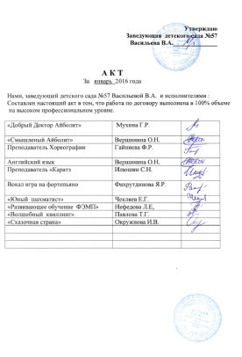
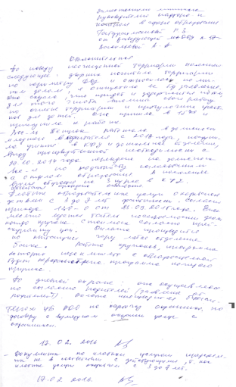
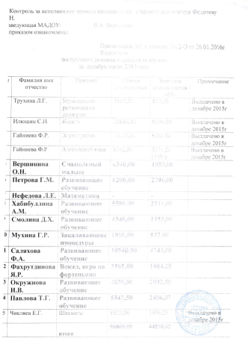
Представленные и фактические документы
Представленный приказ
Фактический акт
Объяснительная
Министерство образования и науки Республики Татарстан
Notes:
6

Slide 7


Непредставление сведений (информации)
Непредставление или несвоевременное представление в государственный орган (должностному лицу), орган (должностному лицу), осуществляющий (осуществляющему) государственный контроль (надзор), ……., сведений (информации), либо представление таких сведений (информации) в неполном объеме или в искаженном виде
влечет предупреждение или наложение административного штрафа на граждан в размере от ста до трехсот рублей; на должностных лиц - от трехсот до пятисот рублей; на юридических лиц - от трех тысяч до пяти тысяч рублей.
КоАП РФ Статья 19.7

Slide 8
Отсутствие лицензии на право осуществления образовательной деятельности по фактическим адресам
(часть 3 статьи 19.20 КоАП)
ДОУ № 250
ЦВР
ЦДТ
Простор
ДМШ № 11
ДШИ № 15
Министерство образования и науки Республики Татарстан

Slide 9
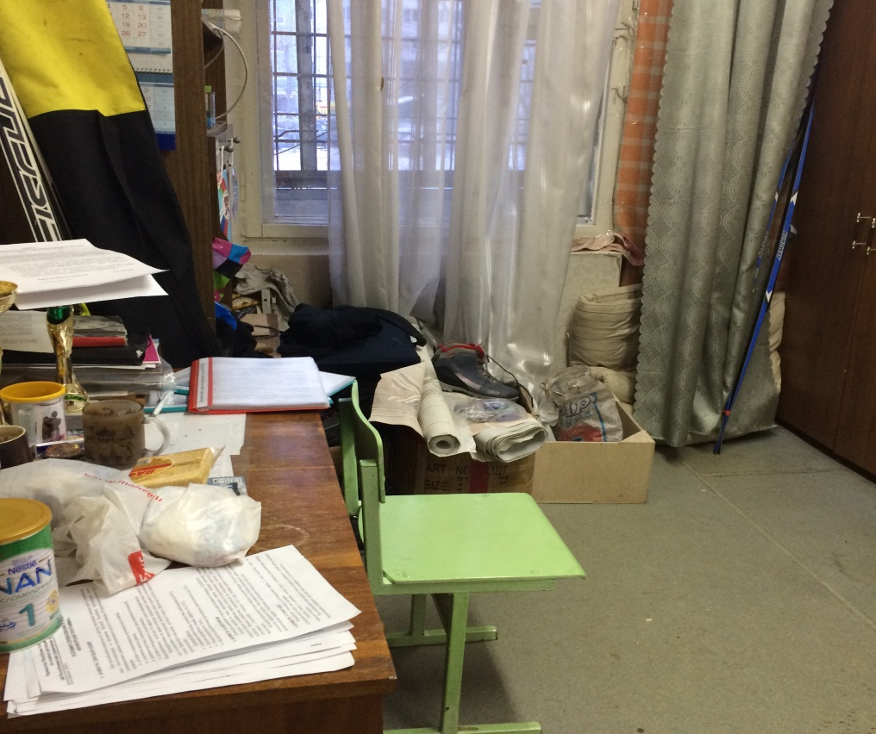
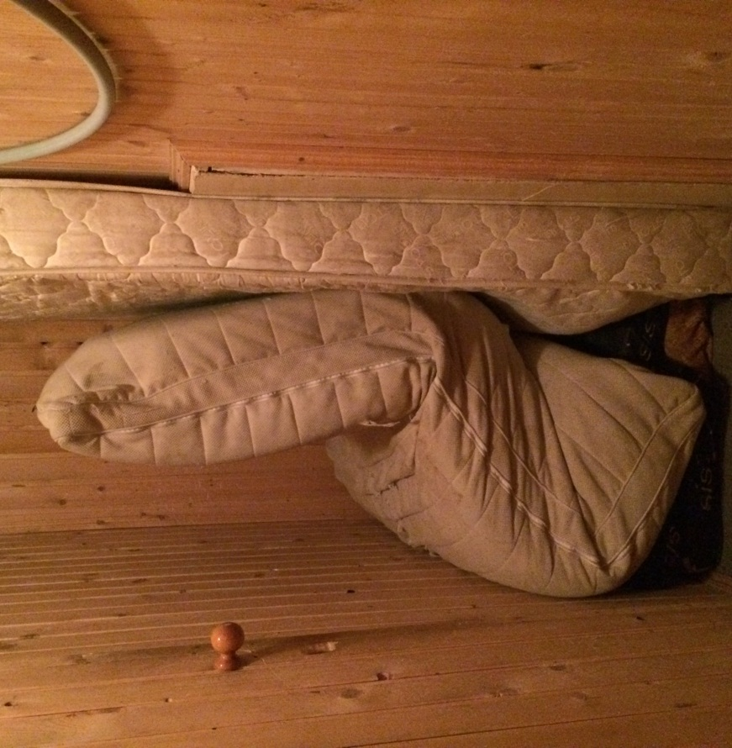
«Простор»
Министерство образования и науки Республики Татарстан

Slide 10
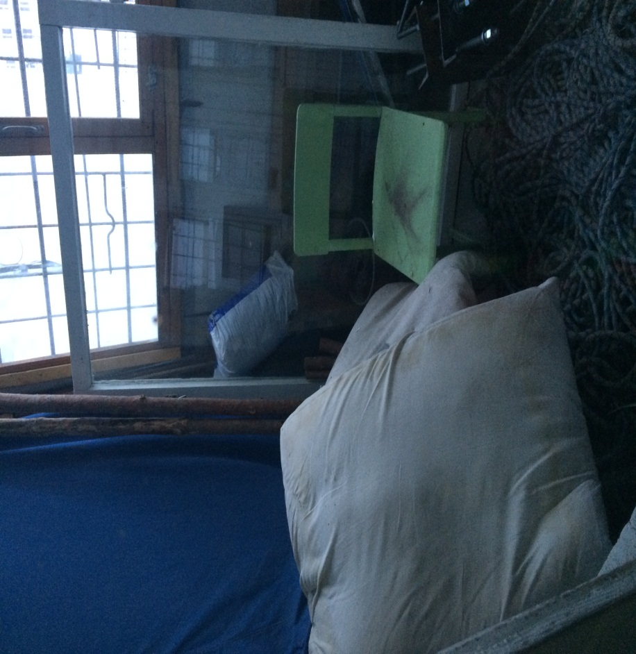
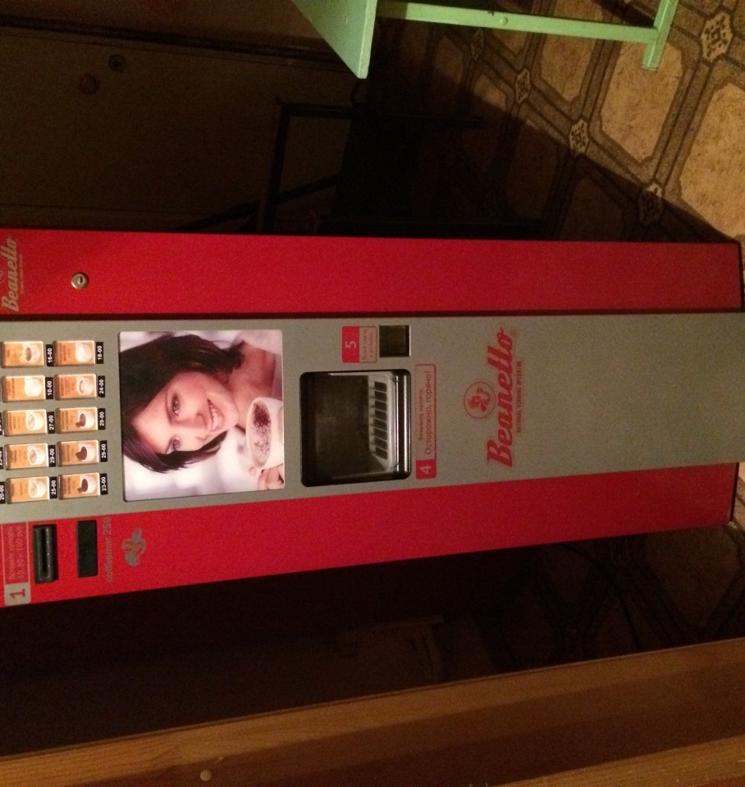
«Простор»
Министерство образования и науки Республики Татарстан

Slide 11
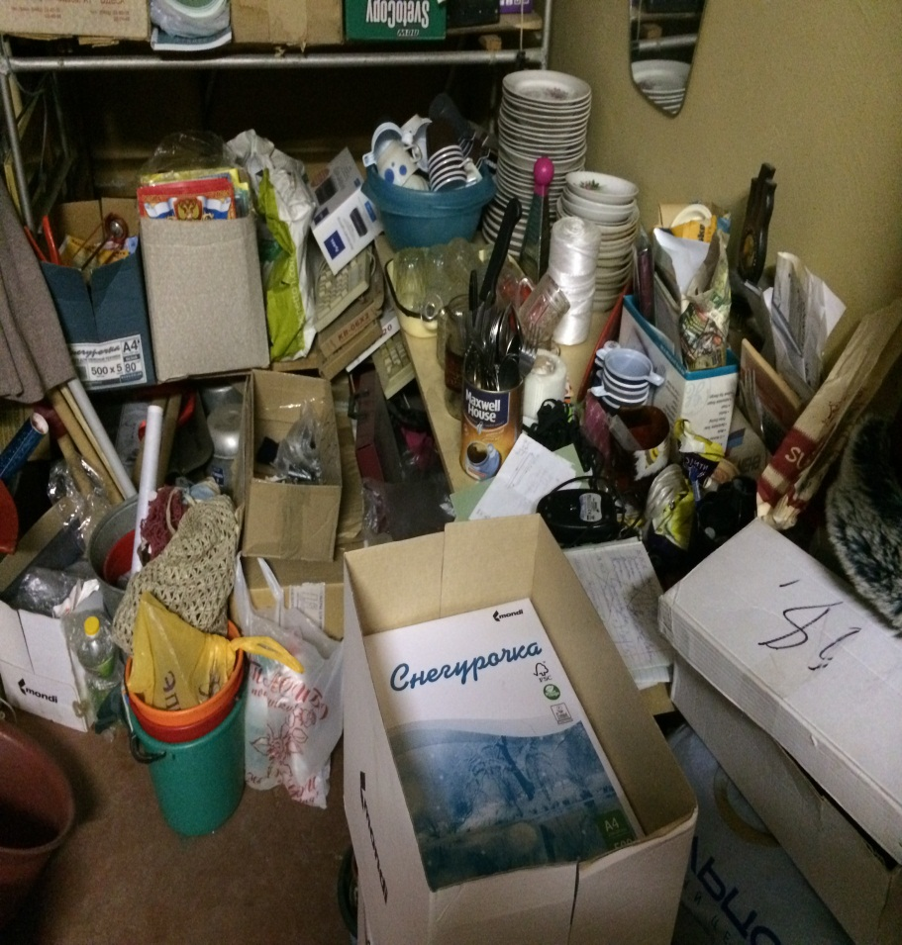
«Простор»
Министерство образования и науки Республики Татарстан

Slide 12
Нарушение порядка проведения государственной итоговой аттестации
(часть 4 статьи 19.30 КоАП)
СОШ № 71
СОШ № 143
СОШ № 165
Нарушения порядка приема
(часть 5 статьи 19.30 КоАП)
СОШ № 146
Министерство образования и науки Республики Татарстан

Slide 13
Нарушения порядка предоставления платных образовательных услуг
(часть 1 статьи 19.30 КОАП)
Дублирование содержания основной - бесплатной программы в программе дополнительного образования, в платной услуге
ДОУ №57
ДОУ №371
Лицей – интернат № 7
Ведение дополнительных общеразвивающих программ без лицензии
Министерство образования и науки Республики Татарстан

Slide 14
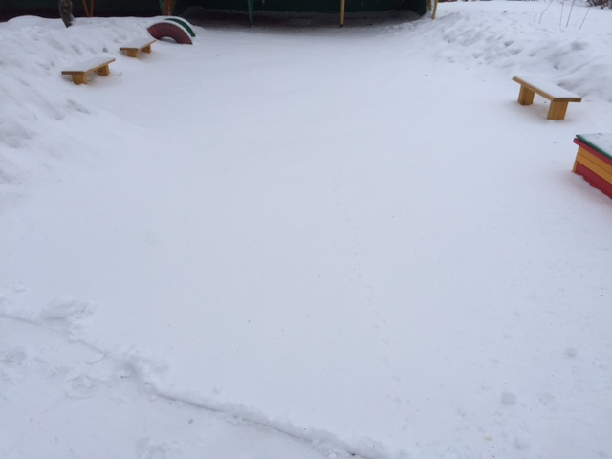
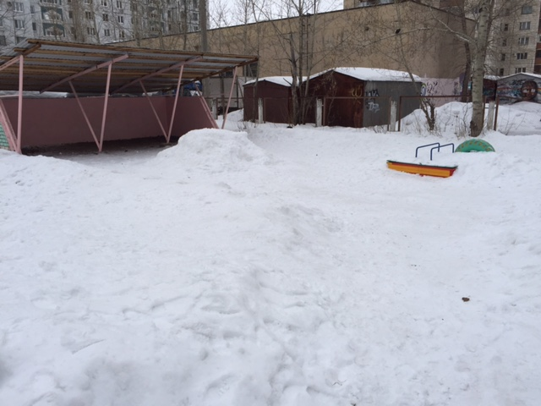
МАДОУ "Детский сад №57 комбинированного вида
Министерство образования и науки Республики Татарстан

Slide 15
Нарушение требований к кадровому обеспечению
(часть 3 статьи 19.20 КОАП)
несоответствие образовательного ценза педагогических работников
отсутствие в личных делах педагогических работников документов, подтверждающих соответствие их квалификационным требованиям
  Гимназия №7, СОШ №№ 23, 25, 31, 71, 103, 143, 146, 165, 170, 177
  ДОУ №№ 16, 384,
  ДШИ №15, ЦДТ, ЦВР, «Простор»,
  колледж сервиса, машиностроительный техникум
Министерство образования и науки Республики Татарстан

Slide 16
Несоответствие локальных актов законодательству
порядок и основания перевода, отчисления и восстановления обучающихся и воспитанников
режим занятий воспитанников
порядок оформления возникновения, приостановления и прекращения отношений между образовательной организацией и родителями (законными представителями) несовершеннолетних детей
права и законные интересы воспитанников, родителей (законных представителей) и педагогических работников
Министерство образования и науки Республики Татарстан

Slide 17
Несоответствие законодательству
Отсутствие справок о наличии (отсутствии) судимости у сотрудников
Несоответствие содержания официальных сайтов (постановление Правительства РФ от 10 июля 2013 года № 582)
Несоответствие договоров об образовании по образовательным программам дошкольного образования примерной формы договора (приказом Минобрнауки РФ от 13 января 2014 года № 8)
Министерство образования и науки Республики Татарстан

Slide 18
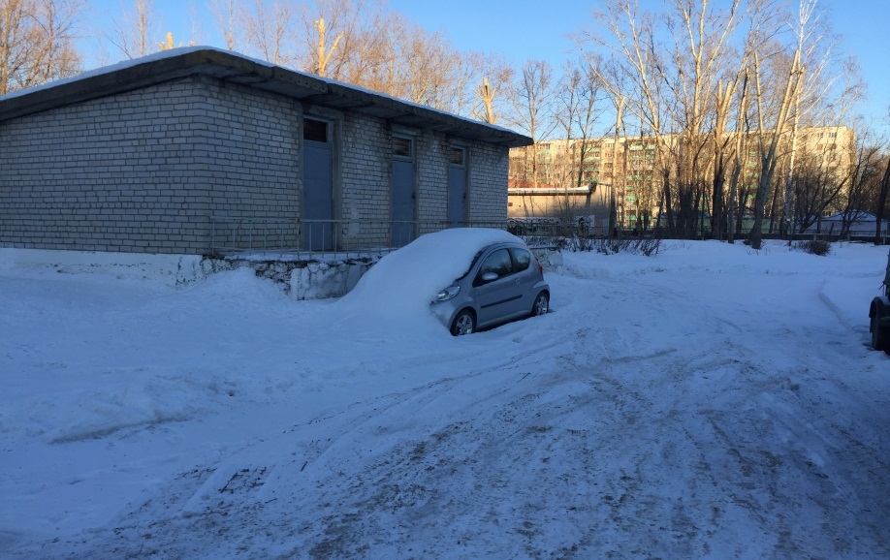
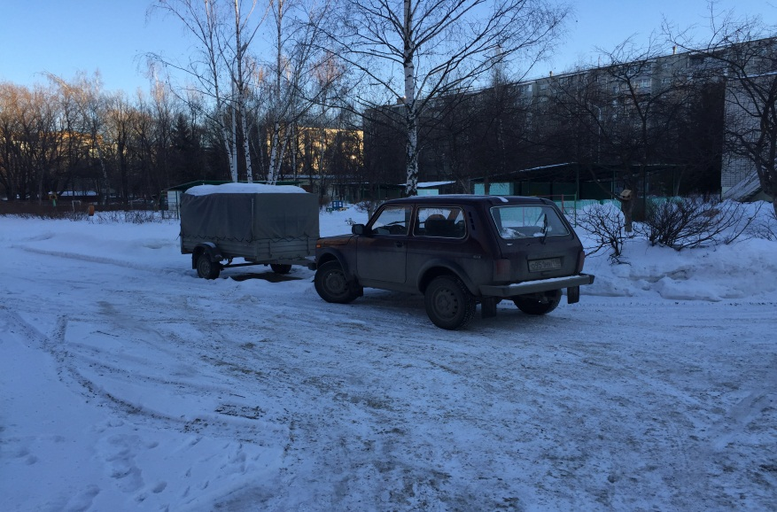
МАДОУ "Детский сад №371 комбинированного вида
Министерство образования и науки Республики Татарстан

Slide 19
Несоответствие законодательству
Несоответствие локальных нормативных актов (ст 30 273-ФЗ)
Программы развития не согласованы с учредителем (ч 3 ст 28 273-ФЗ)
Не предоставлены помещения медицинской организации (ст 41 273-ФЗ)
Не приведены в соответствие ФГОС ДОУ структура и содержание ООП (приказ МО и Н РФ от 17 октября 2013 года № 1155)
Министерство образования и науки Республики Татарстан

Slide 20
Государственный контроль качества
Рекомендации по воспитательной работе
проводить ежегодный анализ работы дополнительного образования ОУ
анализировать воспитательную работу с учётом причинно-следственных связей, планировать работу на новый учебный год
включить в план работы методического объединения классных руководителей план работы по самообразованию классных руководителей
усилить мониторинг качества воспитательной работы администрацией ОУ
Министерство образования и науки Республики Татарстан
Notes:
20

Slide 21
Государственный контроль качества образования
Выявленные несоответствия | Кол-во организаций | % от числа проверенных
ООП НОО, реализуемая в рамках ФГОС НОО, составлена с нарушениями требований к структуре, отсутствуют отдельные разделы ОРКСЭ!!! | 22 | 96 %
ООП ООО, реализуемая в рамках ФГОС ООО, составлена с нарушениями требований к структуре, отсутствуют отдельные разделы ОДНКР!!! | 22 | 96 %
Программно-методическое обеспечение учебного плана на 2015-2016 учебный год не соответствует используемым учебникам в образовательном процессе | 1 | 4%
Министерство образования и науки Республики Татарстан
Notes:
21

Slide 22
Государственный контроль качества образования
Не представлены ООП ООО или ООП СОО, разработанные на основе ФК ГОС:
СОШ 85
СОШ 146
СОШ 31
Отсутствует предметное содержание в ООП ООО и ООП СОО:
Гимназия 13
Министерство образования и науки Республики Татарстан
Notes:
22

Slide 23
Внутришкольный контроль
Имеется начало работы по реализации комплексного подхода к контролю достижению планируемых результатов
Гимназия 7
СОШ 23
Лицей 177

Slide 24
Внутришкольный контроль
Системная работа по посещению уроков
Лицей 177
Неформальный подход к проведению педагогических советов
Лицей – интернат №7

Slide 25
Внутришкольный контроль
Выявлено | Необходимо
Имеется начало работы по реализации комплексного подхода к контролю достижению планируемых результатов. Отсутствует системная работа по посещению уроков Несогласованность действий администрации Формальный подход к проведению педагогических советов Нарушение процедуры проведения промежуточной аттестации | Проведение дальнейшей аналитической работы по результатам диагностики. Организовать плановую работу по целевому посещению уроков Обеспечить четкое распределение обязанностей администрации. На каждый вопрос контроля определить одно лицо, отвечающее за результат. Шире использовать возможности педагогического совета для анализа результатов деятельности и проведения методической работы Организовать разъяснительную работу по порядку проведения промежуточной аттестации и ведению необходимой документации

Slide 26
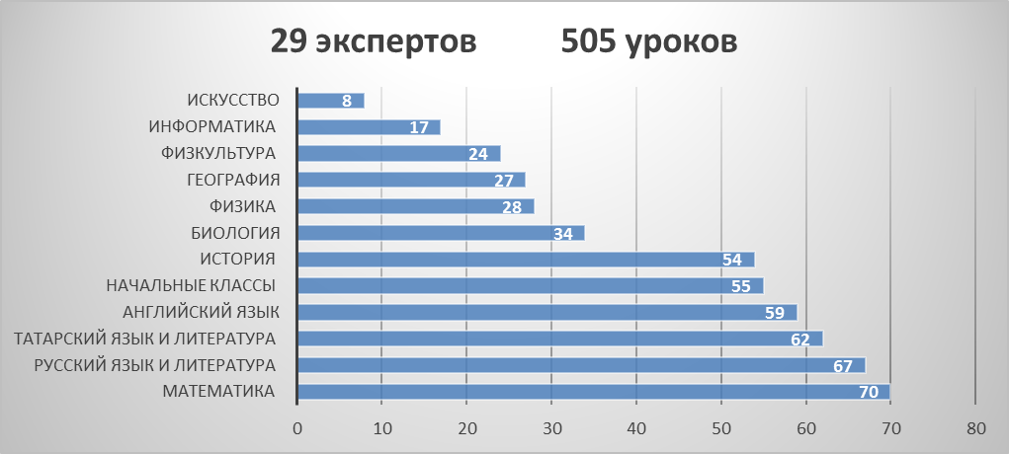
Министерство образования и науки Республики Татарстан
Notes:
26

Slide 27
Педагоги владеют
профессиональными навыками
Актуализация знаний и способов деятельности учащихся
Сочетание фронтальной, групповой и индивидуальной работы
Научность учебного материала на уроке, соответствие учебного материала возрастным особенностям
Министерство образования и науки Республики Татарстан
Notes:
27

Slide 28
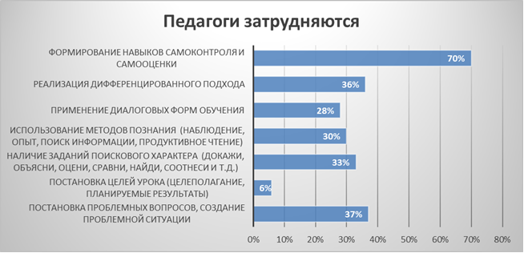
Министерство образования и науки Республики Татарстан
Notes:
28

Slide 29
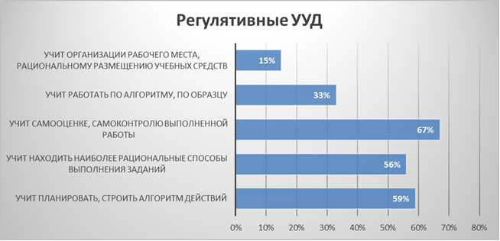
Министерство образования и науки Республики Татарстан
Notes:
29

Slide 30
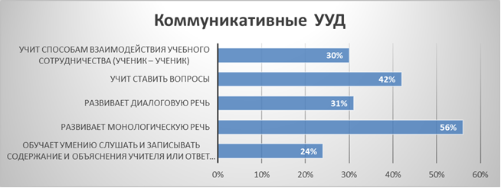
Министерство образования и науки Республики Татарстан
Notes:
30

Slide 31
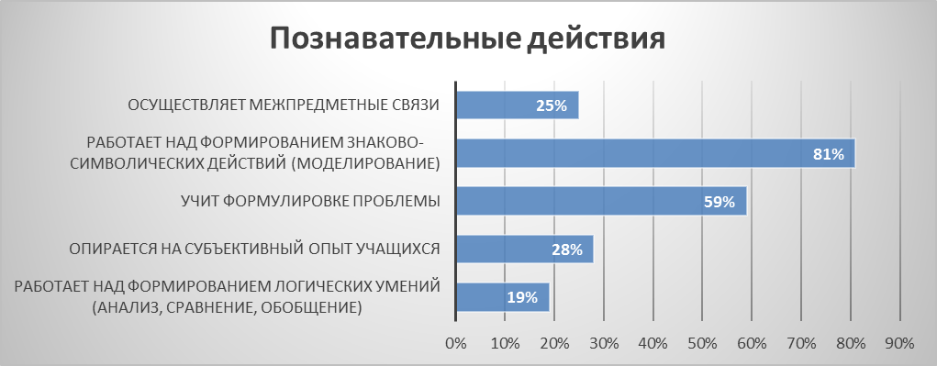
Министерство образования и науки Республики Татарстан
Notes:
31

Slide 32
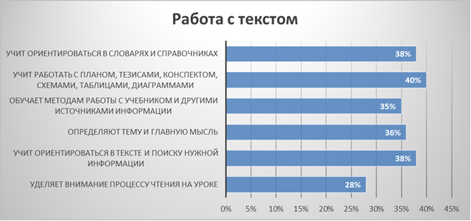
Министерство образования и науки Республики Татарстан
Notes:
32

Slide 33
Предложения департамента надзора и контроля в сфере образования МОиН РТ
Отделу образования разработать дорожную карту по устранению системных замечаний и нарушений в образовательных учреждениях
повышение профессиональных компетенций руководителей и заместителей руководителей ОО по новеллам в законодательстве в сфере образования
создание мобильных предметных комиссий, в структуре методических объединений района по посещению уроков в образовательных организациях, с последующим анализом и рекомендациями
контроль со стороны органа управления образованием за соответствием педагогического ценза в образовательных учреждениях, особенно в ДПО и ДОУ и др.
Министерство образования и науки Республики Татарстан
Notes:
33

Slide 34
Предложения департамента надзора и контроля в сфере образования МОиН РТ
Отделу образования разработать дорожную карту по устранению системных замечаний и нарушений в образовательных учреждениях
аудит нормативных документов в ОУ
контроль организации кампании приема в образовательные учреждения
контроль за соблюдением создания ОУ безопасных условия обучения, воспитания, присмотра и ухода за обучающимися
Министерство образования и науки Республики Татарстан
Notes:
34

Slide 35
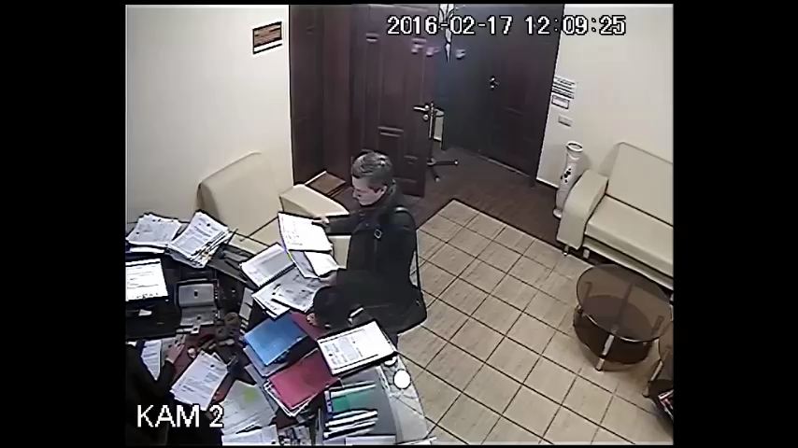
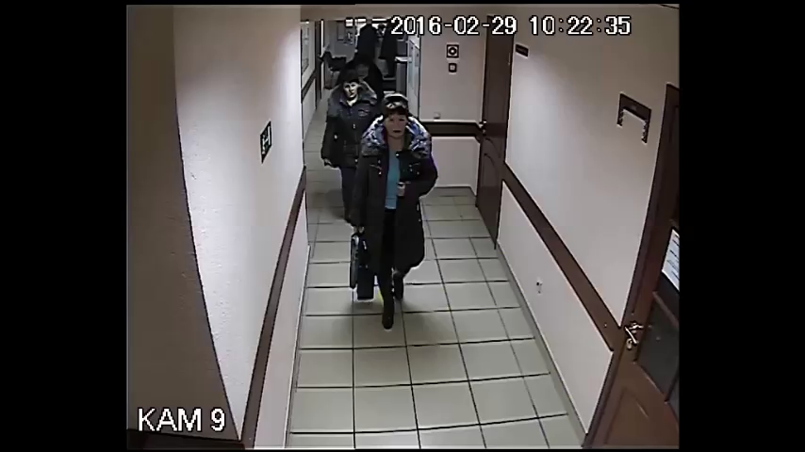
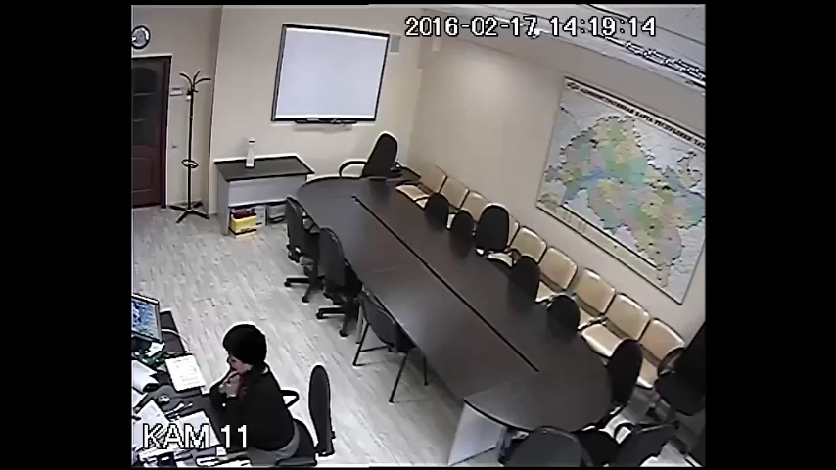
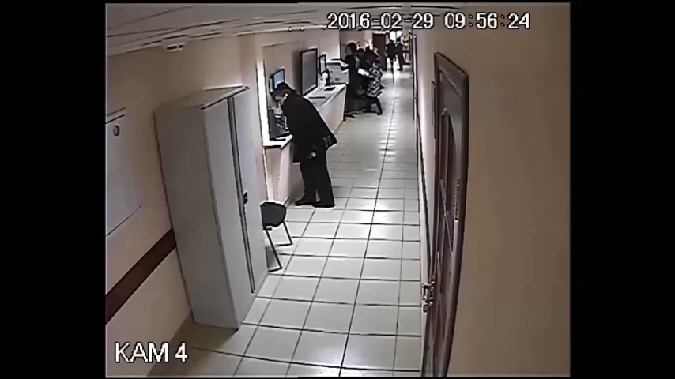
Организация деятельности Департамента

Slide 36
Спасибо за внимание!
Министерство образования и науки Республики Татарстан
Notes:
36

